Slide 1

RADARTONA - API
MILÊNIO BUS
MobiLab - SP

Slide 2
Objetivo
“Como organizar os dados obtidos por meio de equipamentos de fiscalização eletrônica de trânsito, no município de São Paulo e disponibilizá-los para utilização pela Administração Pública e pela comunidade em geral?”

Slide 3
Solução
Diversos micros-serviços que consomem dados abertos e alimentam tabelas pré-definidas no Data Lake.

Slide 4
Comunidade
Entidade
Consegue dados em tempo real para que através de aplicativos os dados sejam consumidos consolidadamente.
Estruturação dos dados e visibilidade no planejamento estrutural e planejamento operacional.

Slide 5
Tecnologia
Linguagens utilizadas:
C#
Python
Plataformas utilizadas:
API SPTrans
API Radares
API Waze
Docker
Swagger
Draw.io
Frameworks utilizados:
Entity Framework
Identity
Linq

Slide 6
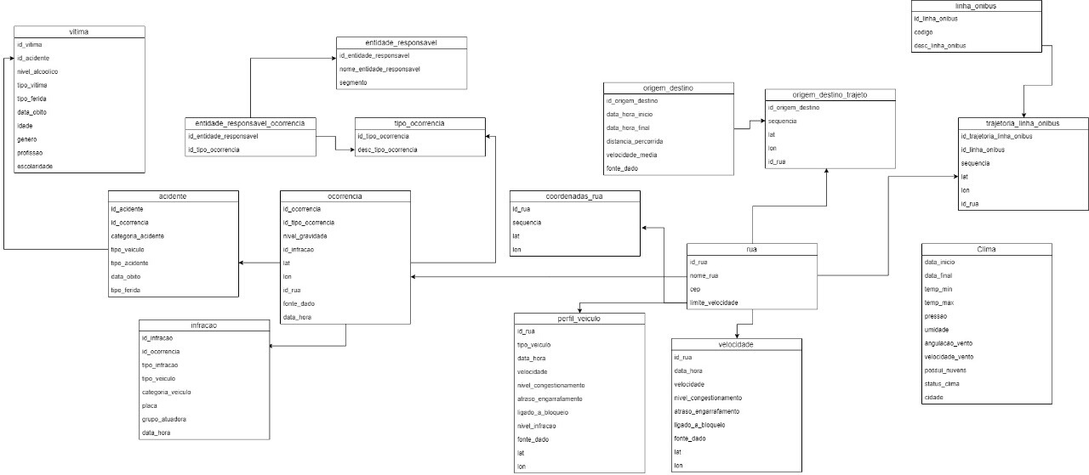

Slide 7

Check-List
Cronograma
Consultar localização dos radares.
Consultar radares por tipo de enquadramento.
Consultar radares por zona de concessão.
Consultar fluxo de veículos por radar.
Docker.
Swagger file.
Script para instalação nos servidores de homologação.
Diagrama de Arquitetura.

Slide 8
Roadmap
11 e 12/11/2019
13 e 14/11/2019
15 e 16/11/2019
17/11/2019
1 - Site com o passo a passo para o cadastramento do usuário.
2 - Site com cadastramento de usuários “administradores”.
3 - Site com autocadastramento do usuário para acesso a API.
4 - Site com o passo a passo para obtenção do token.
5 - Site com obtenção do token.
6 - Monitoramento da aplicação através de status code.
7 - Otimização das buscas com paginação.
8 - Escrever cases de teste da aplicação, garantindo todas as funcionalidades da mesma.

Slide 9




Nosso time
Anna Flávia
Castro
Desenvolvedora
Lucas
Simões
Desenvolvedor
Marcel
Ogando
Desenvolvedor
Willian
Chan
Desenvolvedor

Slide 10




E-MAIL
INSTAGRAM
Obrigada
contato@mileniobus.com.br
@milenio_bus
FACEBOOK
LINKEDIN
Milênio Bus
Milênio Bus

